Slide 1
学生端

Slide 2
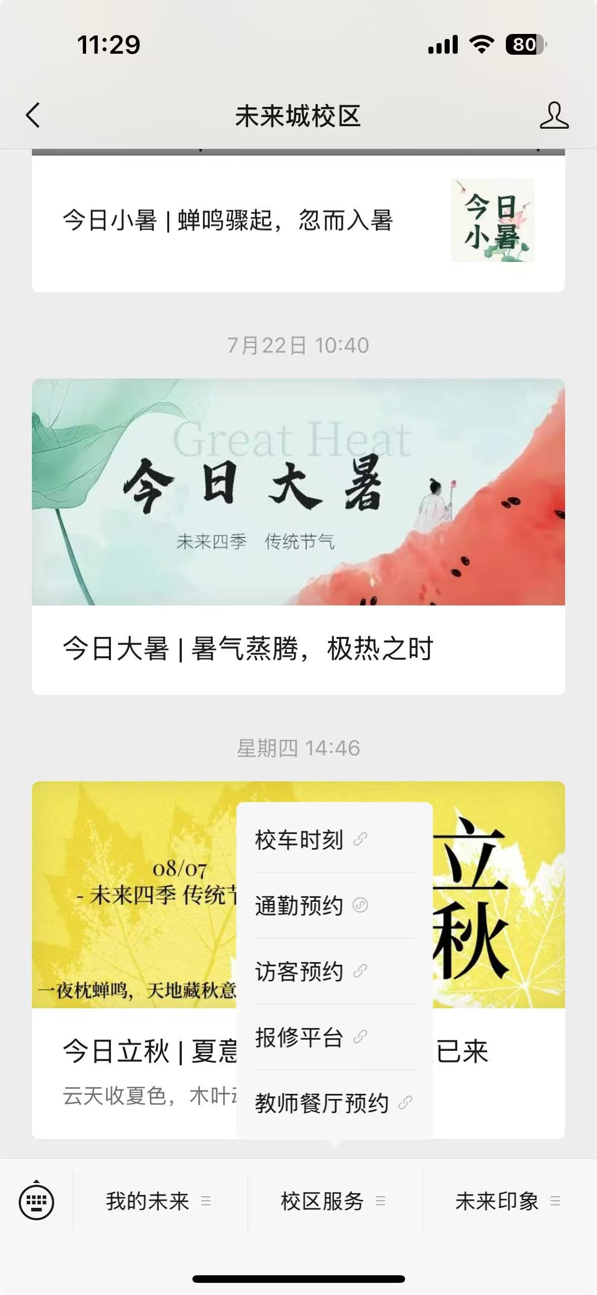
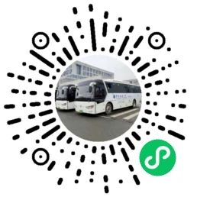
两种登录方式：
1.扫码登录
2.微信公众号搜索关注“未来城校区”
点击
点击

Slide 3
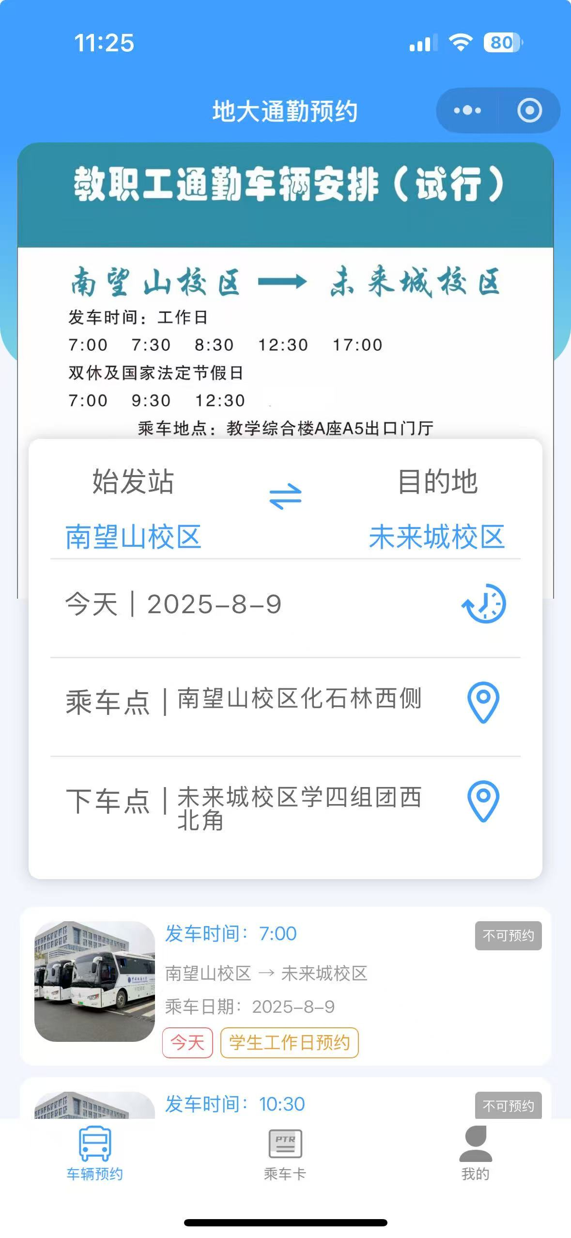
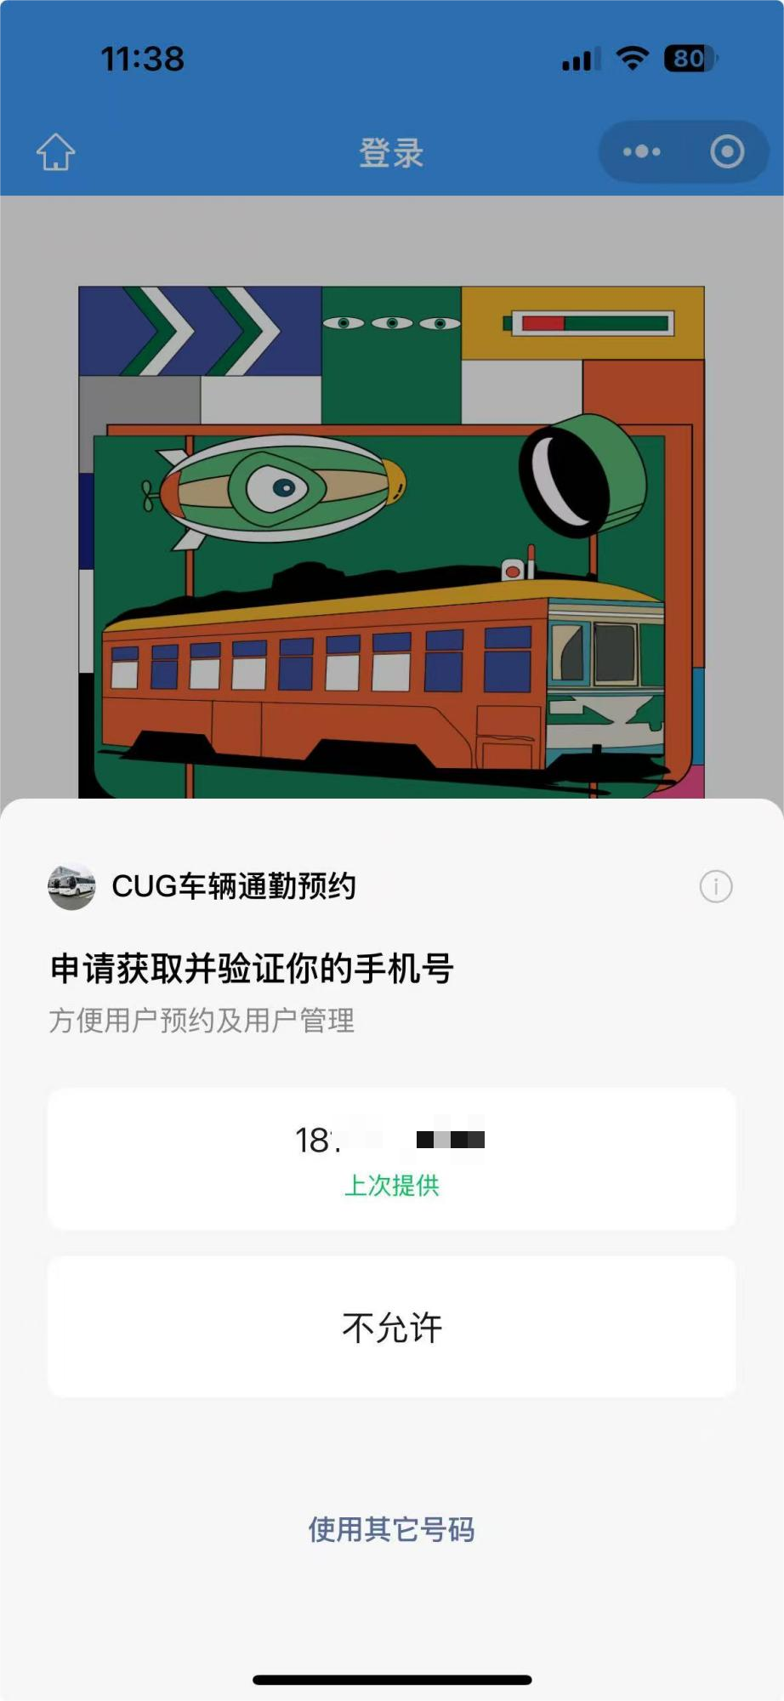
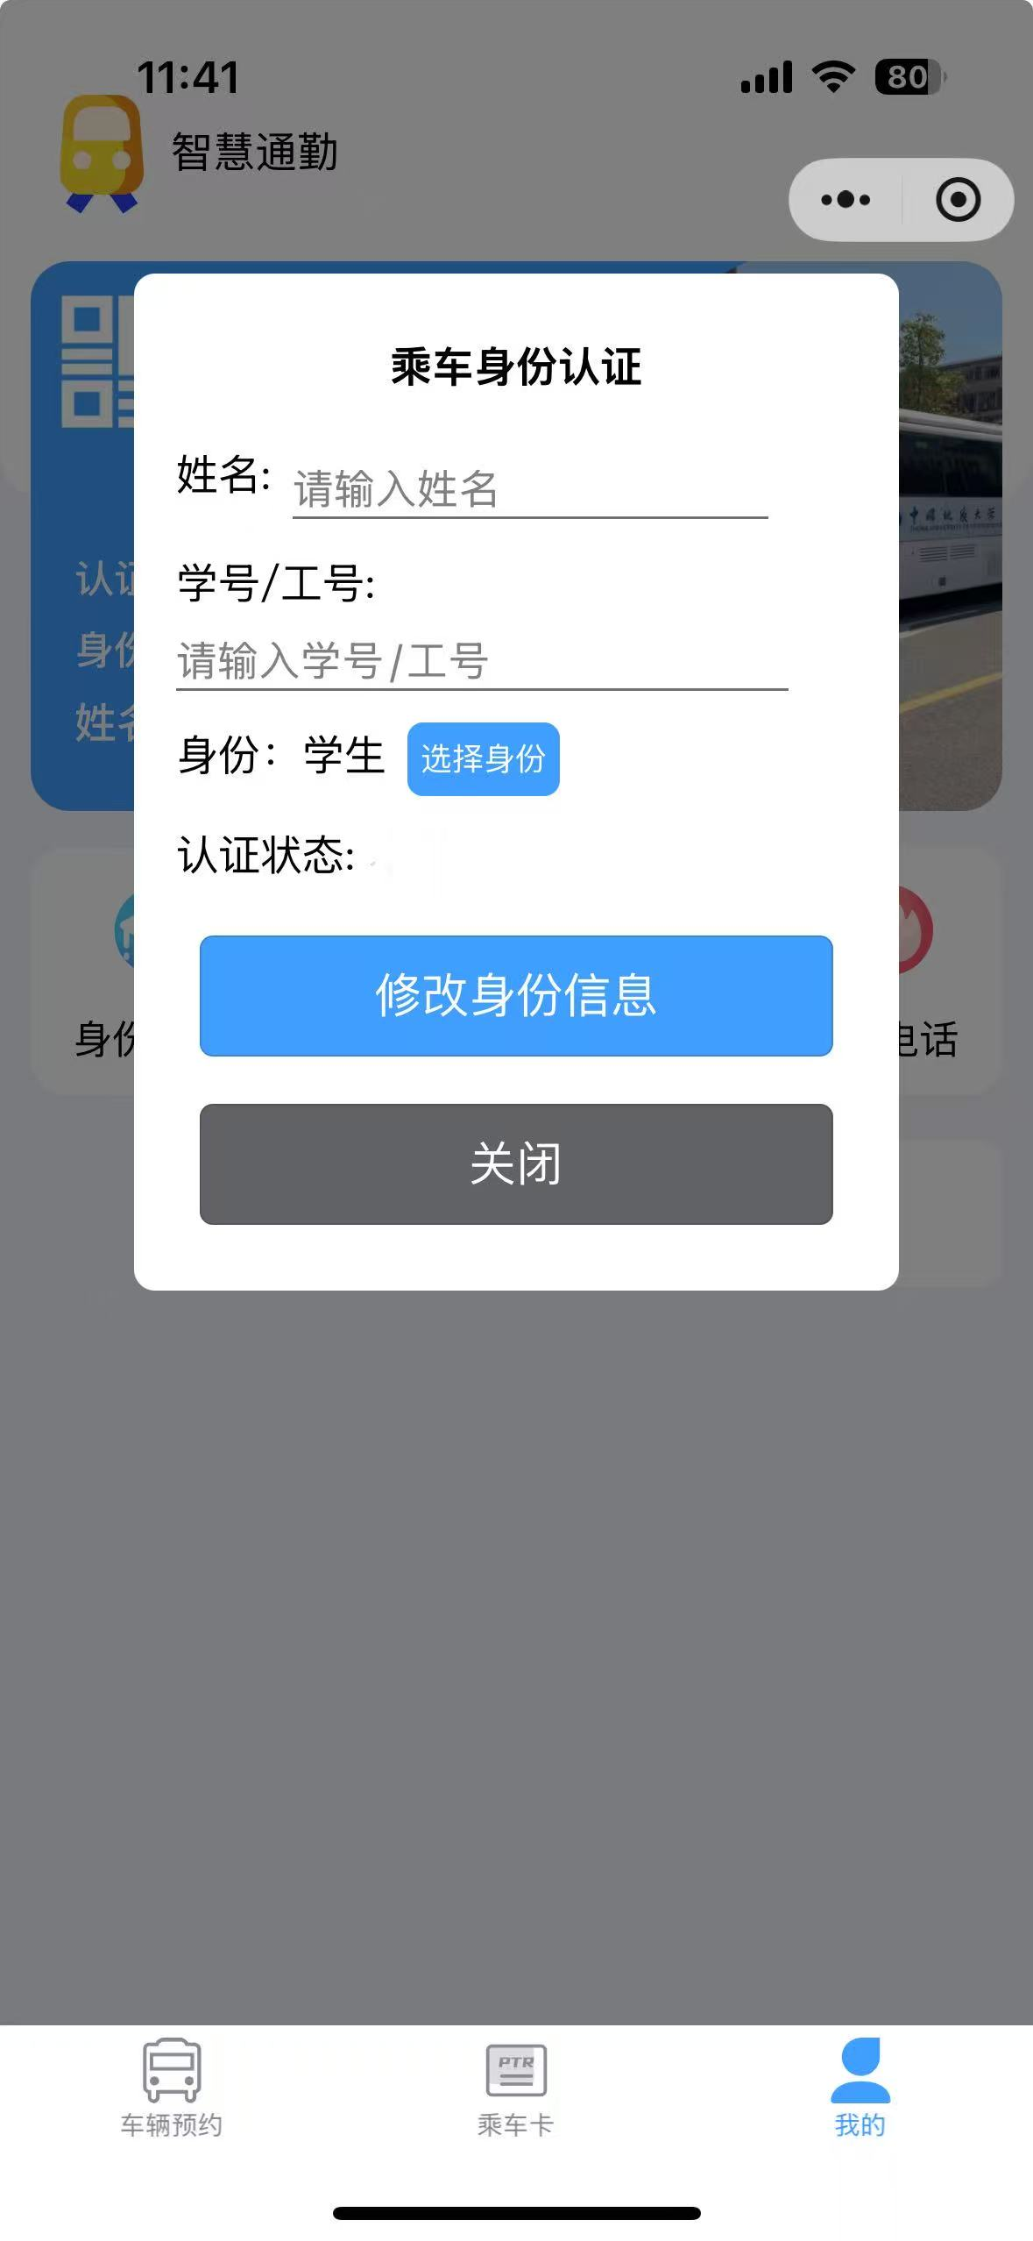
一、登录方式
1.点击“我的”
2.完成个人信息认证
点击

Slide 4
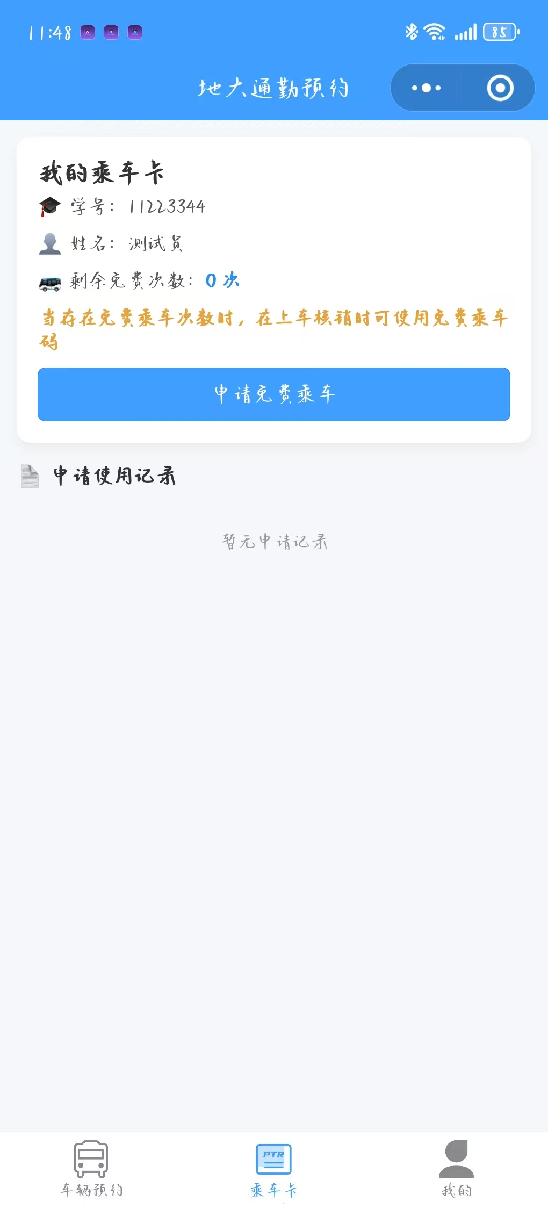
1.
2.
点击
点击

Slide 5
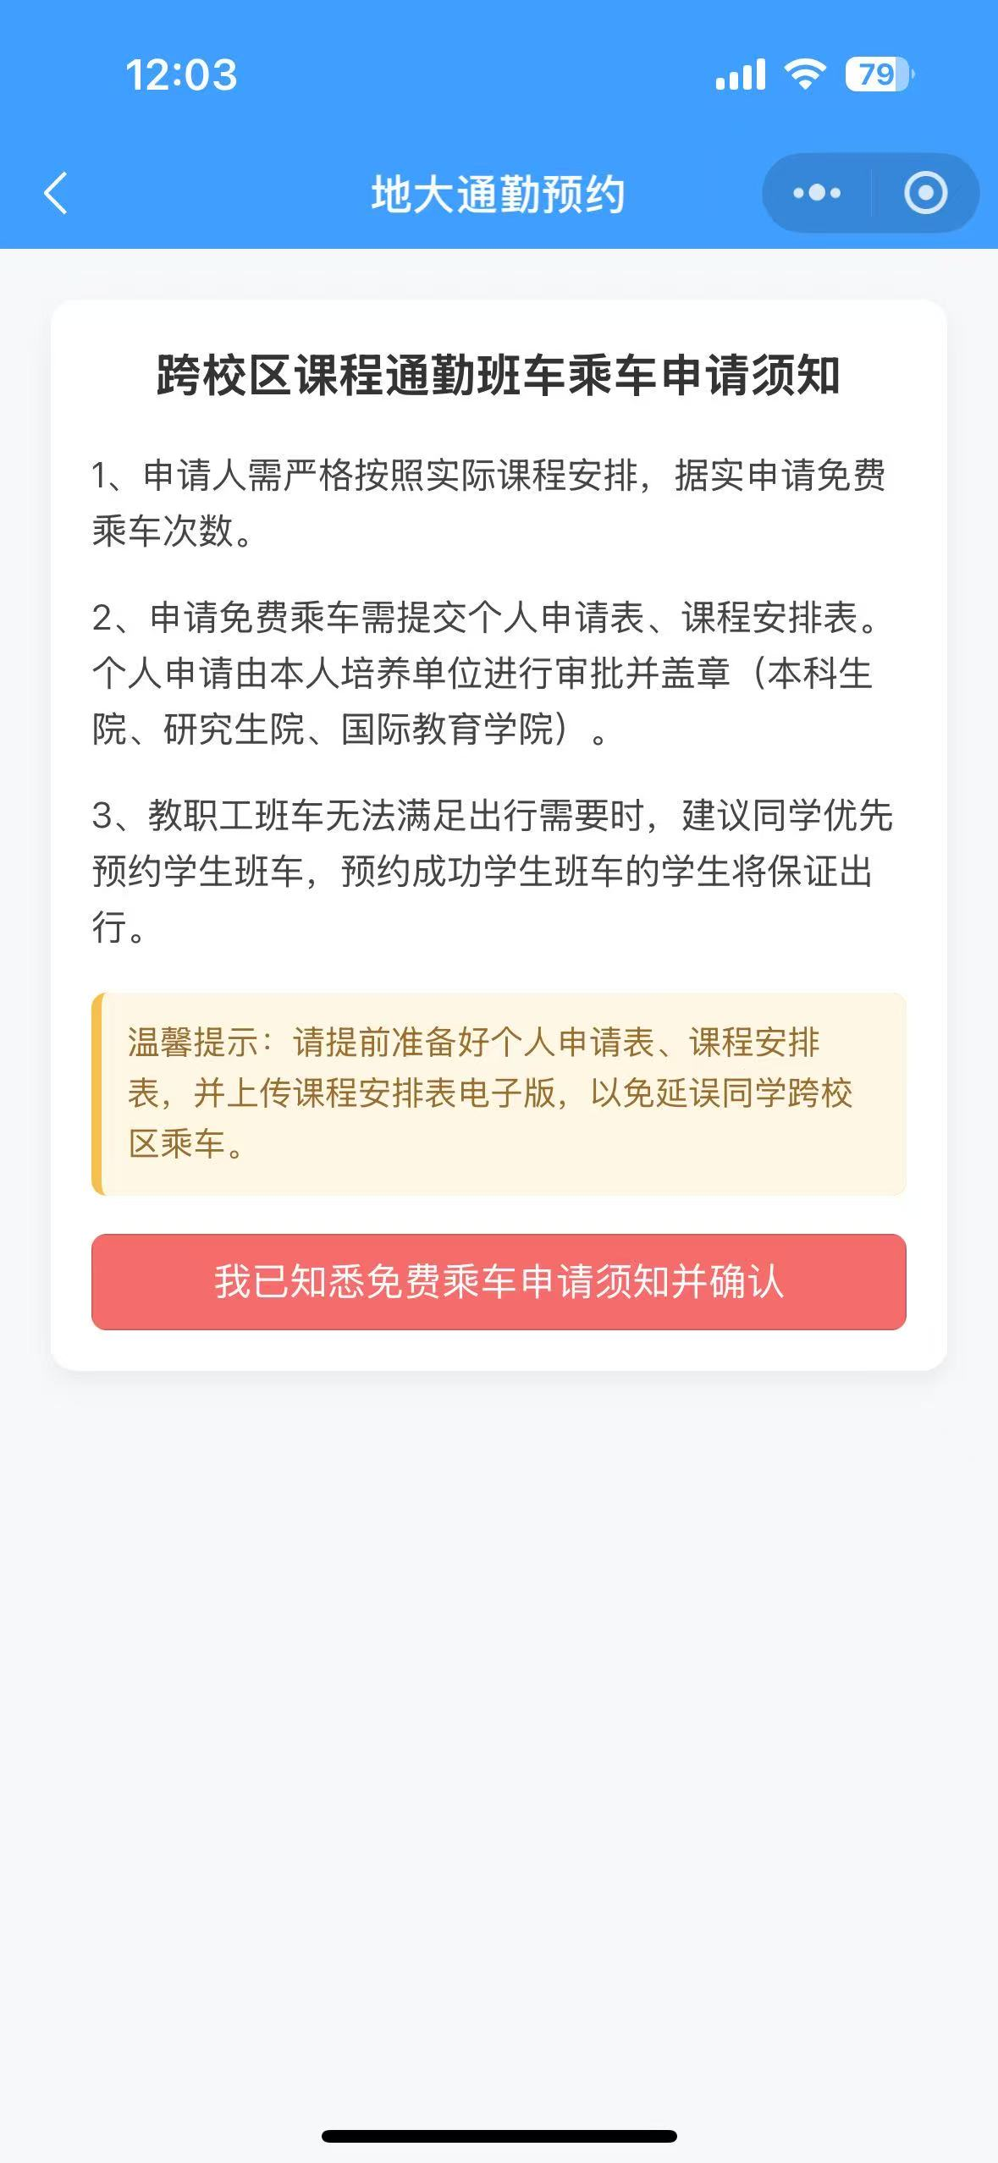
注意事项：
同学需认真阅读申请须知。

Slide 6
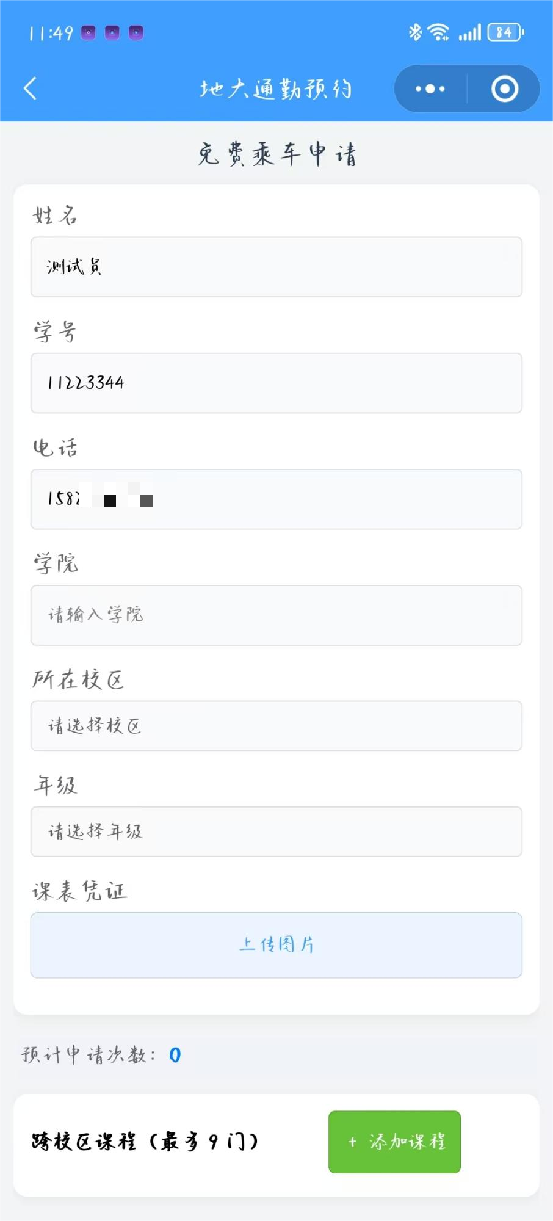
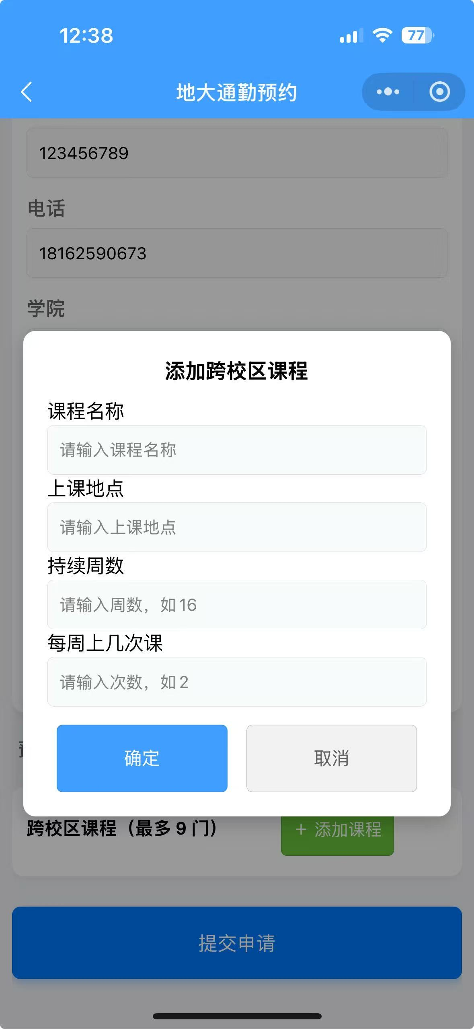
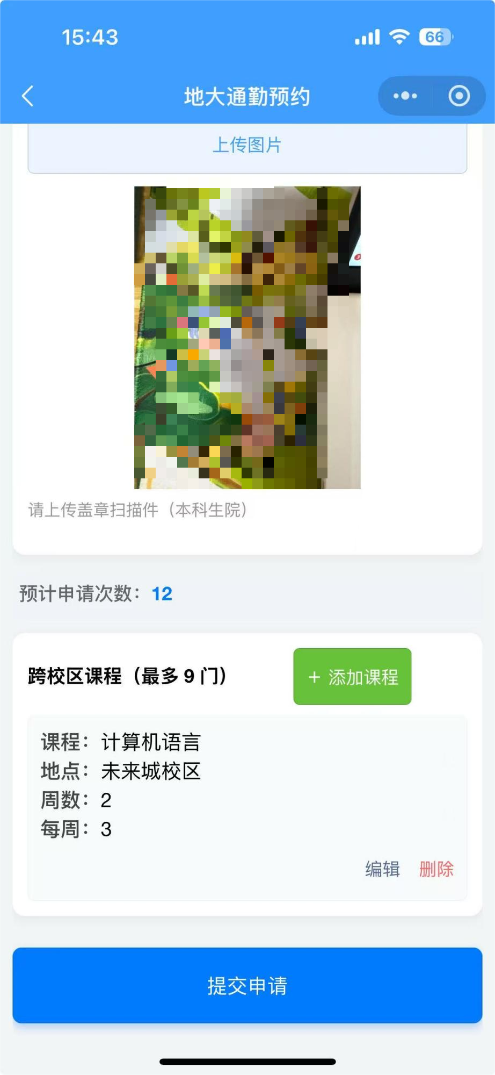
注意事项：
同学上传的课表凭证，需由本科生学院或研究生学院或国际教育学院的教学运行服务相关部门盖章。
点击
点击

Slide 7
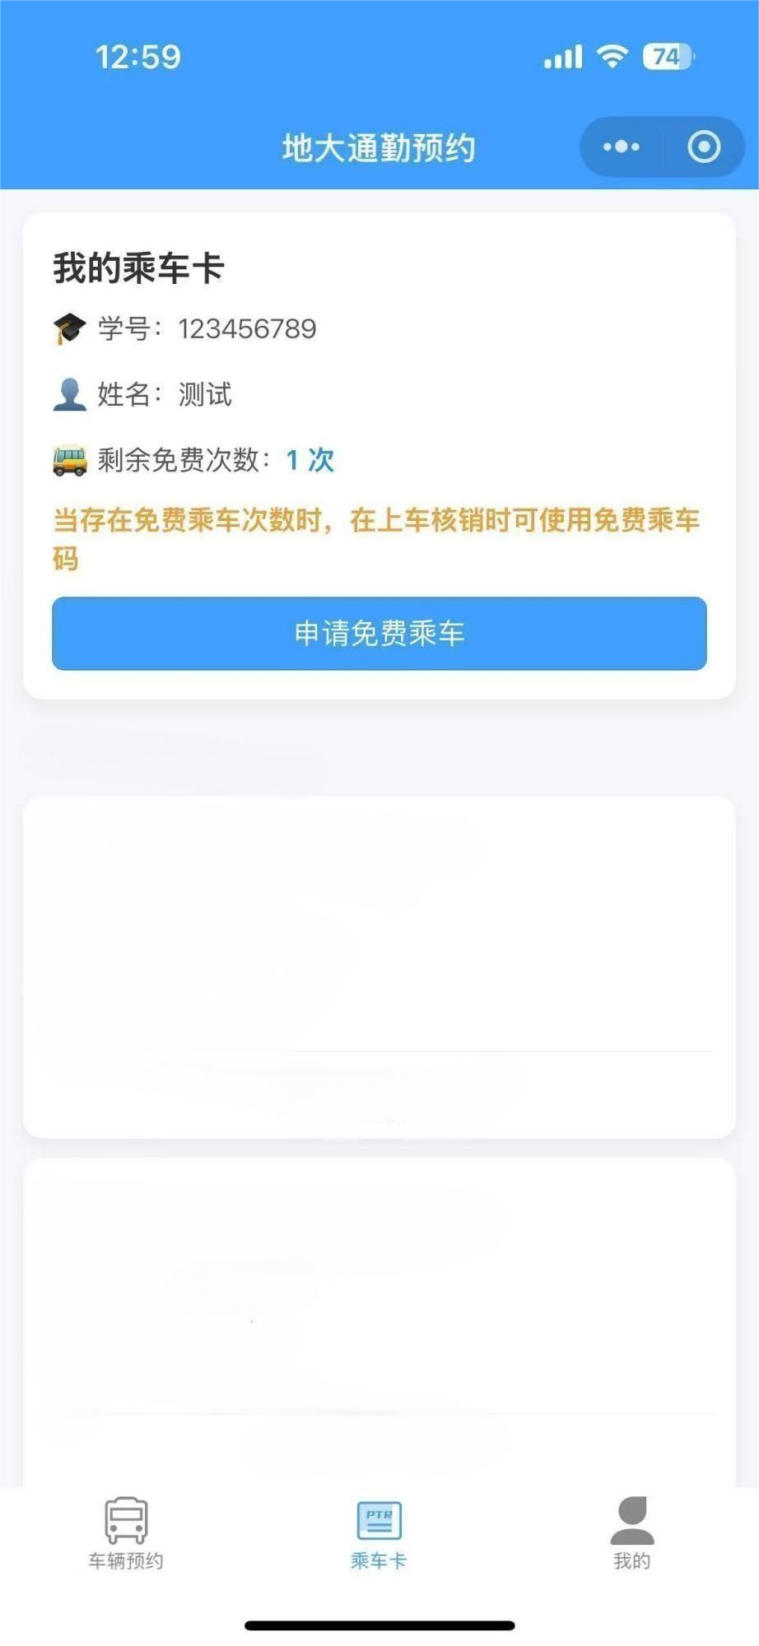
申请通过后将显示剩余免费次数

Slide 8
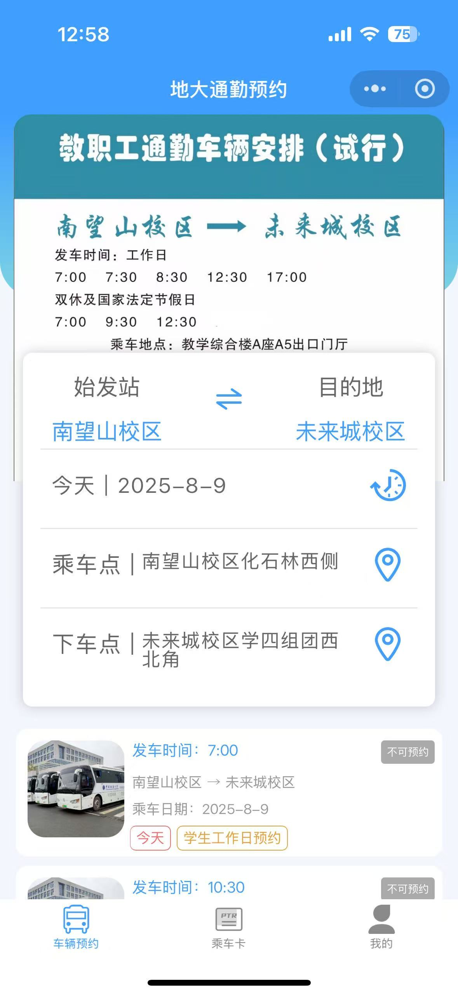
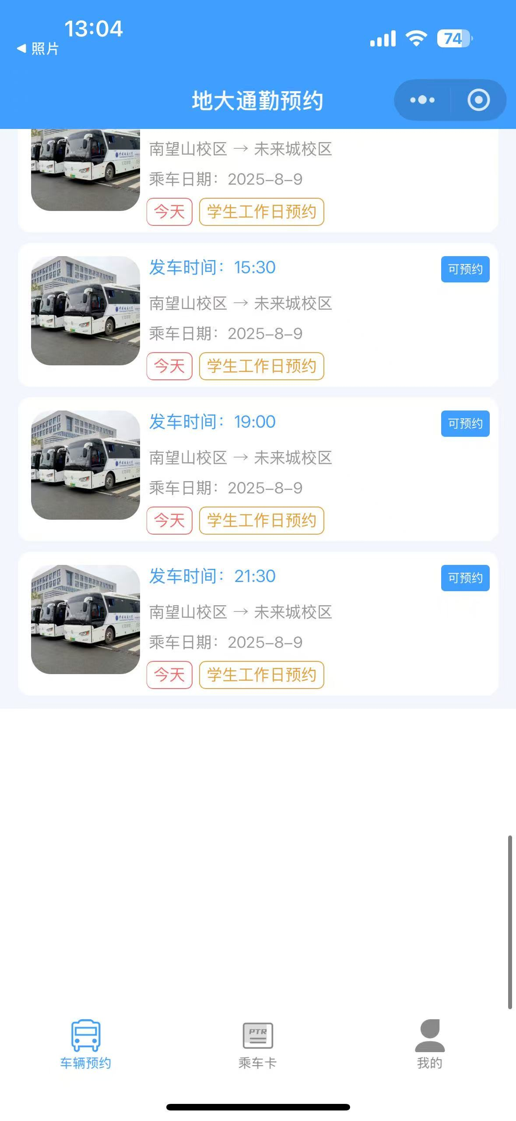
根据上课时间，选择合适的学生班车时段

Slide 9
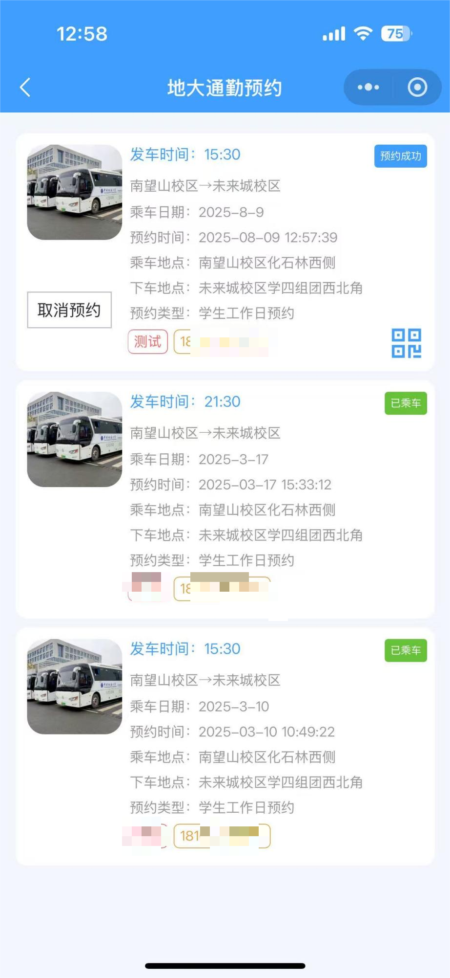
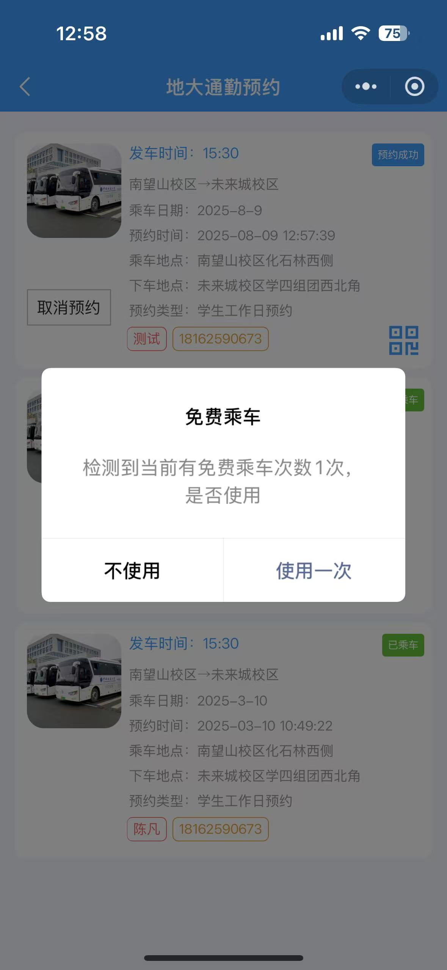
乘坐车辆时，核销预约码会有提示，是否使用免费乘车次数，同学根据自己课程合理选择。

Slide 10
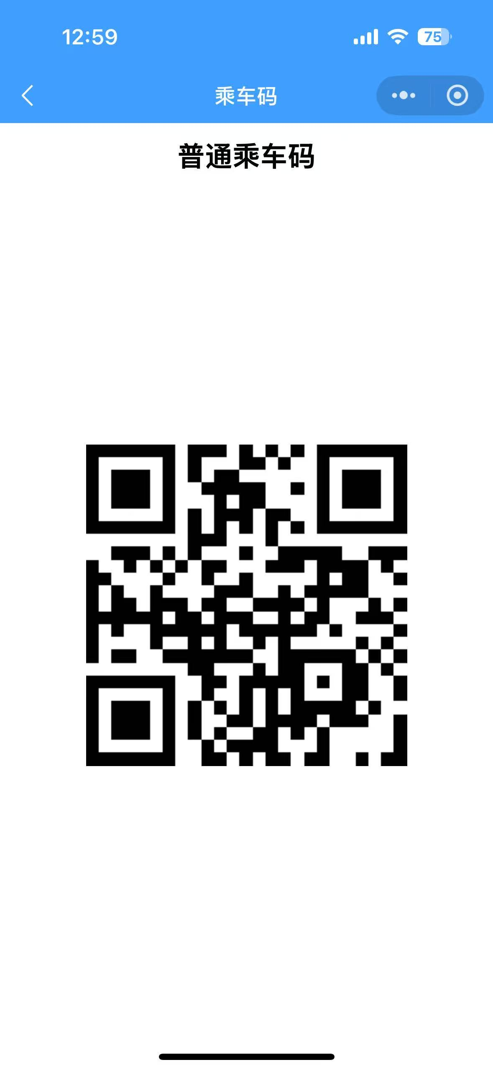
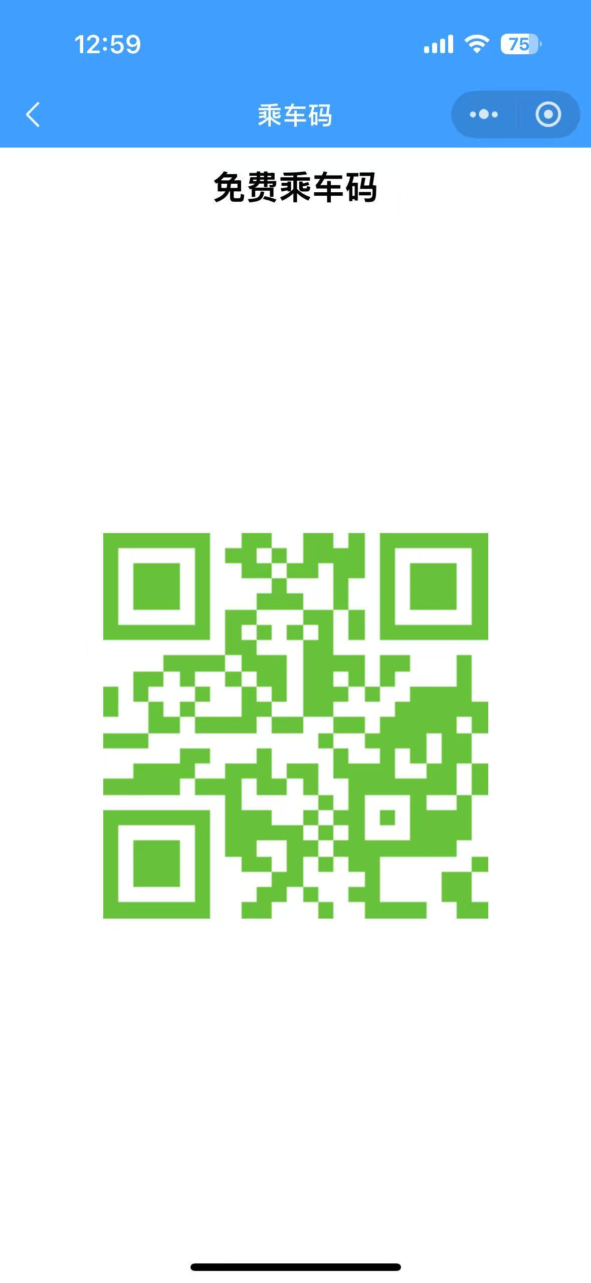
普通乘车码：需扫码核销，该班次车辆乘坐刷卡消费6元/人次。
免费乘车码：需扫码核销，该班次车辆乘坐免费。

Slide 11
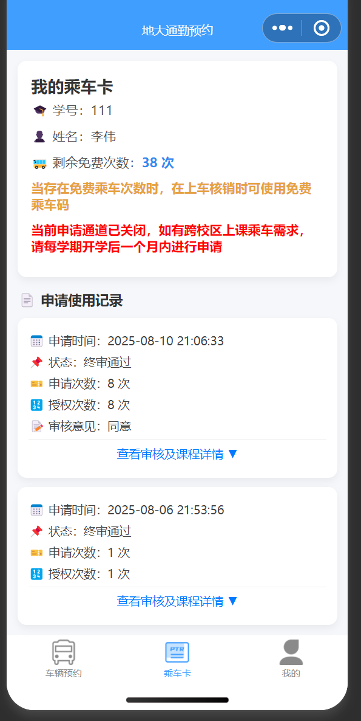
注意：如有跨校区上课乘车需求，请每学期开学后一个月内进行申请。

